Slide 1
Три тайны
старинного текста
Вольга
и
Микула Селянинович

Slide 2
БЫЛИНА
Былина (старина) - жанр устного народного творчества: русская народная эпическая песня героико-патриотического содержания. Повествует о подвигах богатырей и отражает жизнь Древней Руси IX-XIII веков.(…)
Словарь литературоведческих терминов

Slide 3
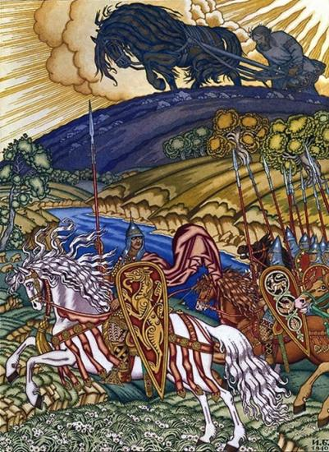
Иллюстрация
И.Я. Билибина
К былине «Вольга и Микула Селянинович»
(панно для советского посольства в Париже – 1935 г)
Кто такой Вольга?
Кто такой Микула? Поясните его имя – СЕЛЯНИНОВИЧ.

Slide 4
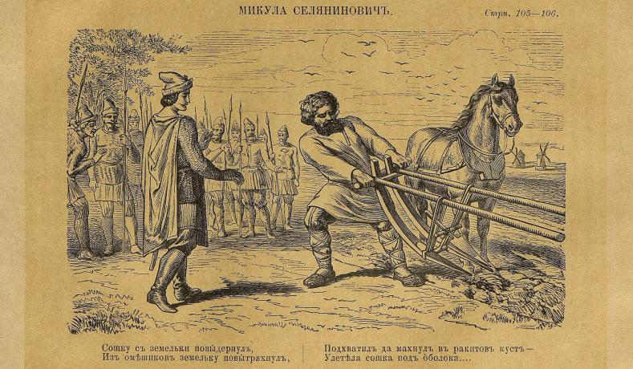
Иллюстрация из книги 19 века

Slide 5
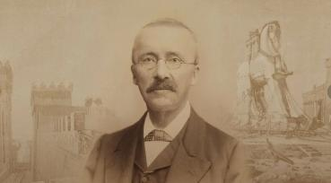
Тайны старинного текста
Генрих Шлиман
(1822 –1890),
немецкий археолог-самоучка
Вспомните, какое открытие и благодаря чему сделал Шлиман, оказавшись под впечатлением от чтения гомеровской «Илиады»? (Подсказка: вспомните прочитанный на одном из уроков фрагмент)

Slide 6
Литературные «раскопки» Три секрета былины Цель:
Мы отправимся «путем Шлимана»: внимательно читая былину, попробуем совершить собственные ………………………………………………...
Три группы искателей: каждая получит свое задание, а затем поделиться ………………………….с остальными.

Slide 7
Нам предстоит исследовать три объекта и раскрыть их тайны:
1 ряд - Тайна портрета
2 ряд - Тайна художественной детали
3 ряд - Тайна «героя-помощника»
Работаем индивидуально + советуемся в парах
Время работы группы и пар – 10 мин.

Slide 8
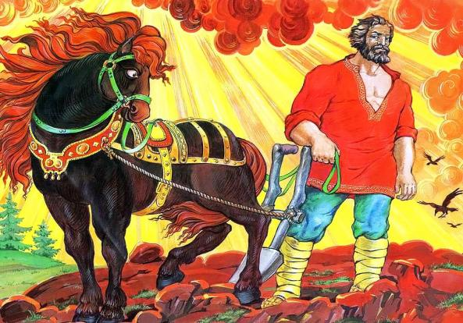
Художники по-разному изображали Микулу.
Какие детали портрета и черты героя они выделили?

Slide 9
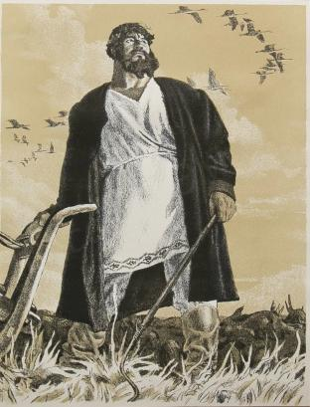
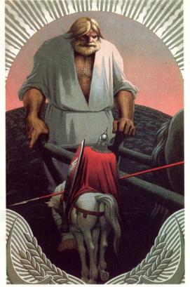
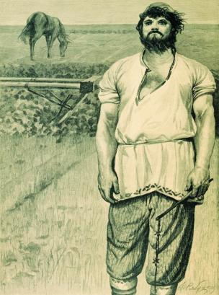
Многие художники изображали Микулу.
Какие его черты выделили иллюстраторы?
Евгений Кибрик
Константин Васильев
Андрей Рябушкин

Slide 10
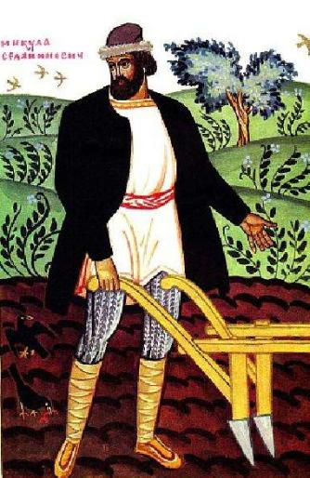
Тайна портрета
Очень странный вид!
А у оратая кудри качаются,
Что не скачен ли жемчуг рассыпаются;
У оратая глаза да ясна сокола,
А брови у него да черна соболя;
У оратая сапожки зелен сафьян:
Вот шилом пяты, носы востры,
Вот под пяту воробей пролетит,
Около носа хоть яйцо прокати,
У оратая шляпа пуховая,
А кафтанчик у него черна бархата.

Slide 11
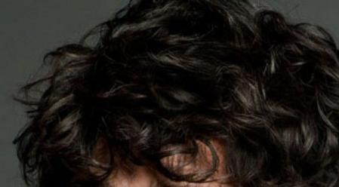
Скатный жемчуг
ч
У оратая кудри качаются,
Что не скачен ли жемчуг рассыпаются
Скатный
прил. устар. Круглый, крупный, ровный (о жемчуге, бисере).

Slide 12
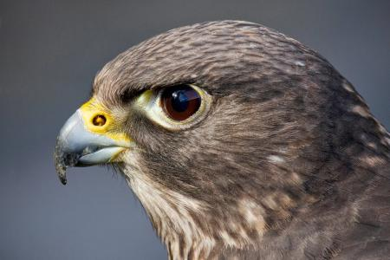
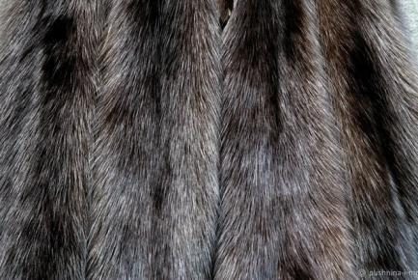
Тайна портрета
Сокол
Черный соболь
У оратая глаза да ясна сокола
брови у него да черна соболя
В славянских легендах соколы ассоциировались
с честью, смелостью и отвагой

Slide 13
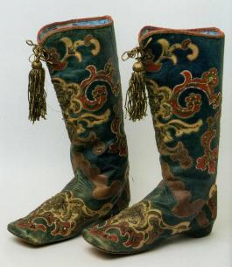
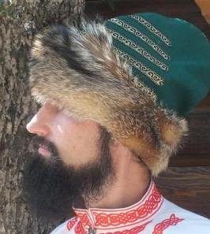
У оратая сапожки зелен сафьян
У оратая шляпа пуховая
Сафья́н (от перс. seχt ‎ «крепкий, жёсткий») — тонкая и мягкая козья или овечья кожа, специально выделанная и окрашенная в яркий цвет. Сафьян шёл на производство переплётов и сапог.

Slide 14
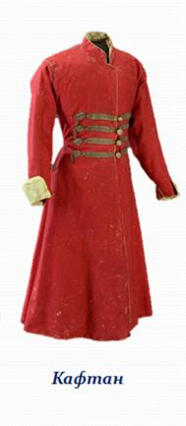
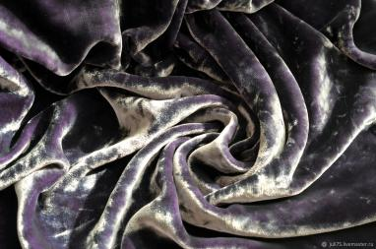
А кафтанчик у него черна бархата.
Кафта́н— верхнее, долгополое мужская одежда разного покроя
Бархат – шелковая ткань с мягким ворсом.
До XVII века бархат на Русь завозился из-за границы (Италии, Испании, Персии), особенно ценился бархат из Италии. Как и в других странах, эта ткань была доступна в первую очередь знатным и богатым.

Slide 15
Какие выводы можно сделать об отношении народа к герою былины, судя по портрету?
Микула одет богато, как боярин
В действительности на поле в таком наряде крестьяне не работали
Это говорит о любовании трудом, работником-земледельцем и уважении народа к ним

Slide 16
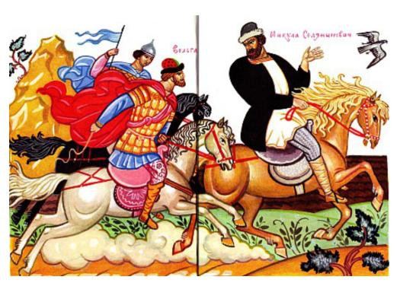
Сравните кобылу Микулы и коня Вольги:
Кобылу из сошки повывернул.
Они сели на добрых коней, поехали. Как хвост-то у ней расстилается, А грива-то у нее да завивается. У оратая кобыла ступью пошла, А Вольгин конь да ведь поскакивает. У оратая кобыла грудью пошла, А Вольгин конь да оставается.
Тайна двух коней

Slide 17
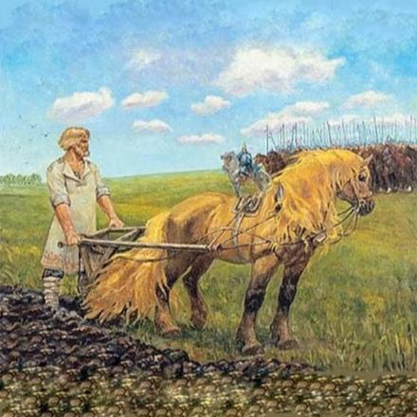
Почему Микула так отвечает князю Вольге?
Тут Вольга стал да он покрикивать,
Колпаком он стал да ведь помахивать:
«Ты постой-ка ведь, оратай-оратаюшко!
Как бы этая кобыла коньком бы была,
За эту кобылу пятьсот бы дали».
Тут проговорил оратай-оратаюшко:
«Ай же глупый ты,
Вольга Святославович!
Я купил эту кобылу жеребеночком,
Жеребеночком да из-под матушки,
Заплатил за кобылу пятьсот рублей;
Как бы этая кобыла коньком бы была,
За эту кобылу цены не было бы»

Slide 18
Тайна двух коней. Какие выводы можно сделать, сравнив их?
Кобылка Микулы помогает Микуле «орать», это рабочая лошадь
Кобылка красива внешне, ею можно любоваться
Конь князя отстает, кобылка Микулы всегда его обгоняет, даже после тяжелой работы на пашне
Микула ценит и любит свою помощницу в ратном и крестьянском труде, считает, что ей цены нет, сам вырастил ее, годится ею.

Slide 19
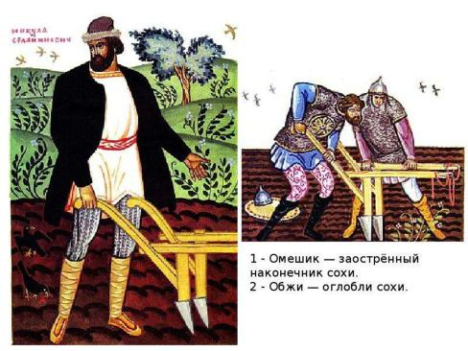
Тайна сошки. Что за детали!
Как орет в поле оратай, посвистывает, А бороздочки он да помётывает, А пенье-коренья вывёртывает, А большие-то каменья в борозду валит. У оратая кобыла соловая, Гужики у нее да шелковые, Сошка у оратая кленовая, Омешики на сошке булатные, Присошечек у сошки серебряный, А рогачик-то у сошки красна золота.

Slide 20
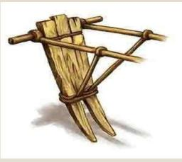
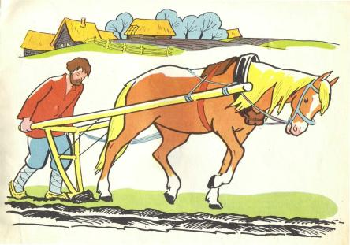
Почему
некоторые детали сошки
из серебра да золота?
Детали сохи:
Гужики (гуж) - петля в хомуте, скрепляющая оглоблю с дугой
Омешек – острый наконечник
Рогачик (рогач) – рукоять
Присошичек – скрепляющая деталь, придающая прочность сохи
Обжи – оглобли, в которые впрягали лошадь

Slide 21
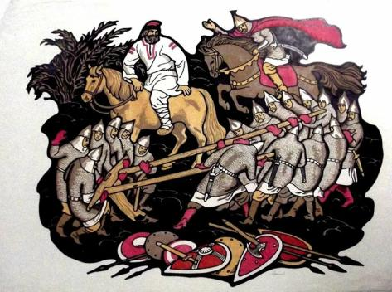
Что удивляет в этом событии?
Приезжает дружинушка хоробрая, Пять молодцов да ведь могучиих, Ко той ли ко сошке кленовенькой. Они сошку за обжи вокруг вертят, А не могут сошки из земли поднять, Из омешиков земельки повытряхнуть, Бросить сошку за ракитов куст.
Сколько раз в сюжете оно повторяется? Почему?

Slide 22
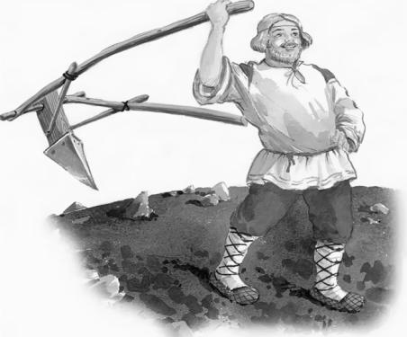
Почему СОШКА, а не СОХА?
О чем это говорит?
Тут оратай-оратаюшко На своей ли кобыле соловенькой Приехал ко сошке кленовенькой. Он брал-то ведь сошку одной рукой, Сошку из земли он повыдернул, Из омешиков земельку повытряхнул, Бросил сошку за ракитов куст.
Какие художественные приемы использованы в былине? Зачем?

Slide 23
Тайна сошки. Какие выводы можно сделать?
Соха – важный инструмент земледельца, поэтому она описана как дорогой предмет
Микула не мог оставлять сошку на поле, хотел спрятать для сохранности: народ уважает труд и бережно относится к его орудиям
Микула легко забросил сошку, которую трижды не могла поднять вся дружина Вольги, это говорит о богатырской чудесной силе Микулы (приемы: гипербола и троекратный повтор)

Slide 24
Какие удивительные тайны открыла былина?
Былина отражает народный взгляд на мир, идеалы русского народа
Прославляет силу и трудолюбие
Фантастические детали в портрете, описании персонажей (кобылка), предметов (сошка) подчеркивают уважительное отношению народа к земледельцу, к труду
Главные качества, которые ценил русский народ исстари – трудолюбие, доброта, сила физическая и сила духовная

Slide 25
Подведем итоги
литературных «раскопок» !
Какие личные открытия вам удалось совершить на уроке?
Запишите и приготовьтесь
представить ответ!

Slide 26
Домашнее задание
Повторить материал статьи о былинах + таблицы
Доработать сочинение-миниатюру «Какие качества народа открывает былина?» (Связный текст 5-8 предложений)
Для желающих – «Секретное задание в конверте»!

Slide 27
Спасибо за работу!

